Slide 1
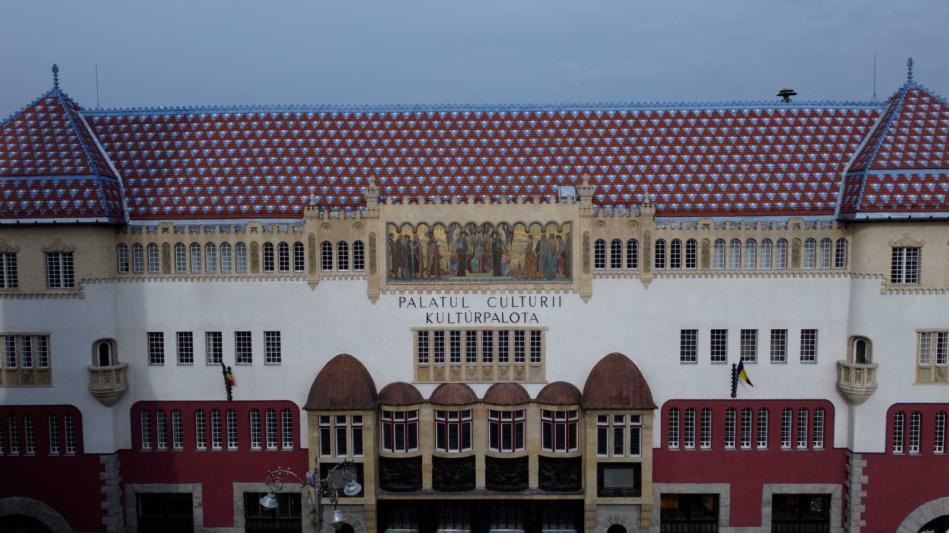
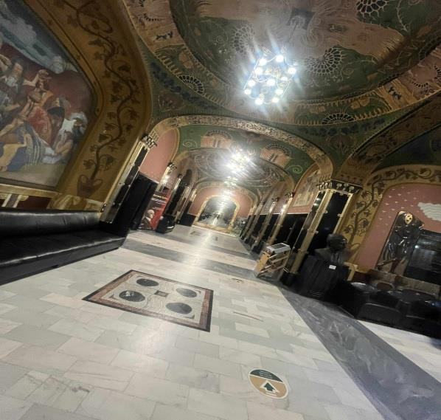
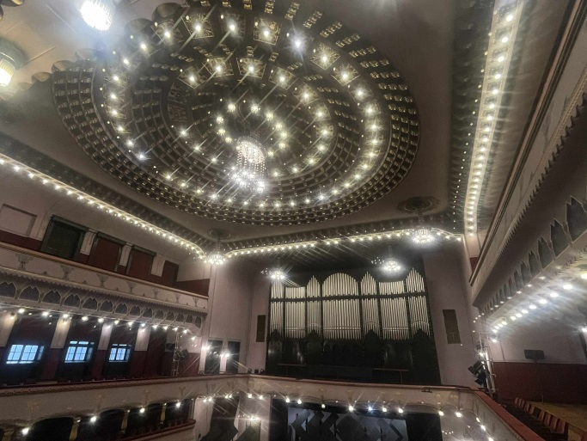
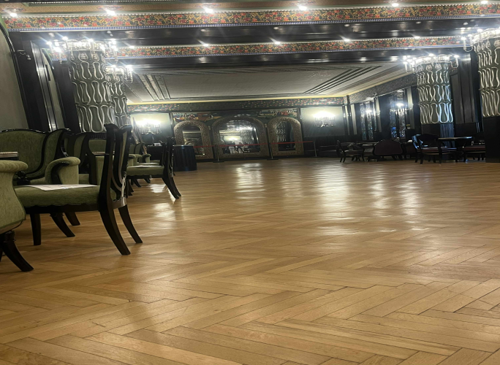
Kultúrpalota
Fostă Ferenc, Str. Enescu, Strada Dr. Czakó József 2, Târgu Mureș
Standard ticket: 25 lei
Discount for pupils and students: 12 lei
Discount for seniors: 6 lei
Nr.de telefon: 0365451034
Luni-vineri: 9.00–16.00

